Slide 1
Piano di zona 2025-2027 Anno 2025
Osservatorio Sociale dell’Ufficio di Piano
osservatorio@pianodizonarm5-6.it
distrettosociosanitariorm5.6@legalmail.it

Slide 2
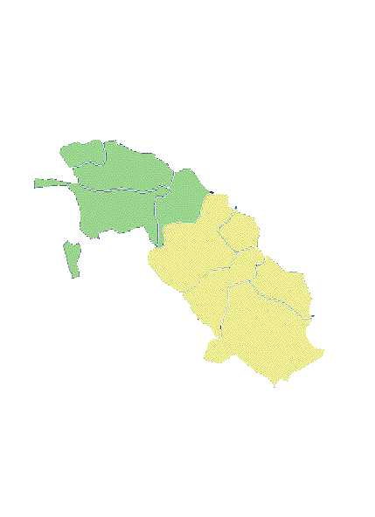
Descrizione del territorio dal punto di vista geografico
Comuni di pianura:
Artena
Colleferro
Labico
Valmontone
Comuni di montagna:
Carpineto Romano
Gavignano
Gorga
Montelanico
Segni
LABICO
VALMONTONE
COLLEFERRO
ARTENA
GAVIGNANO
SEGNI
MONTELANICO
GORGA
CARPINETO ROMANO

Slide 3
Descrizione del territorio dal punto di vista demografico
COMUNI | POPOLAZIONE RESIDENTE 2024
 | M | F | T | %
Artena | 6792 | 6970 | 13762 | 18,5%
Carpineto Romano | 2206 | 2289 | 4495 | 6
Colleferro | 9896 | 10819 | 20715 | 28%
Gavignano | 930 | 943 | 1873 | 2,5%
Gorga | 339 | 315 | 654 | 1%
Labico | 3186 | 3253 | 6439 | 8%
Montelanico | 1013 | 1021 | 2034 | 3%
Segni | 4473 | 4599 | 9072 | 12%
Valmontone | 7770 | 7927 | 15697 | 21%
TOTALE | 36605 | 38136 | 74741 | 100%
DATI AL 31.12.2023
COMUNE | 0 – 14 | 15 – 64 | ≥65 | Totale
ARTENA | 1.884 | 9.243 | 2.646 | 13.773
CARPINETO ROMANO | 432 | 2.364 | 1.228 | 4.024
COLLEFERRO | 2.336 | 13.193 | 5.257 | 20.786
GAVIGNANO | 187 | 1.284 | 418 | 1.889
GORGA | 73 | 376 | 208 | 657
LABICO | 962 | 4.478 | 1.098 | 6.538
MONTELANICO | 241 | 1297 | 516 | 2.054
SEGNI | 1.027 | 5.787 | 2.278 | 9.092
VALMONTONE | 2.208 | 10.797 | 2.941 | 15.946
TOTALE | 9.350 | 48.819 | 16.590 | 74.759
- La popolazione nella fascia 15-64 anni (popolazione attiva) rappresenta il 65,3% del totale, gli over 65 il 22,2% e la fascia 0-14 anni solamente il 12,5%.
- ISTAT: popolazione nella fascia 15-64 anni rappresenta il 63,5% del totale, gli over 65 il 24,3% e la fascia 0 - 14 anni il 12,2%

Slide 4
SESSO | FASCIA D’ETÀ
 | <18 | 18-35 | 36-50 | 51-64 | >65 | TOT.
M. | 6005 | 7011 | 7708 | 8160 | 7686 | 36570
F. | 5508 | 6713 | 7653 | 8617 | 9680 | 38171
TOT. | 11513 | 13724 | 15361 | 16777 | 17366 | 74741

Slide 5
Serie storica popolazione Distretto 2012 - 2024
Popolazione residente e variazioni % a confronto.
Periodo 2014/2024
Comuni | 2014 | 2024 | ULTIMI 10 ANNI
Artena | 14.276 | 13.762 | - 3,6
Carpineto | 4.570 | 4.495 | - 1,7
Colleferro | 21.647 | 20.715 | - 4,3
Gavignano | 1.934 | 1.873 | - 3,15
Gorga | 734 | 654 | - 10 %
Labico | 6.273 | 6.439 | +2,7
Montelanico | 2.140 | 2.034 | - 5%
Segni | 9.123 | 9.072 | - 0,5
Valmontone | 15.932 | 15.697 | - 1,4
DISTRETTO | 76.629 | 74.741 | - 2,5
La curva evidenzia un tendenziale aumento della
popolazione fino al 2013 (77.605 residenti), per poi iniziare una progressiva discesa.
Nel Distretto ci sono 74741 residenti nel 2024, 18 in meno rispetto al 2023 e 1888 in meno rispetto al 2014.
Questa tendenza è pienamente in linea con quella nazionale indicata dall’ISTAT.

Slide 6
A registrare una variazione percentuale positiva della popolazione è la sola Labico, con una variazione positiva pari al ca il 3%.
I Comuni con variazione percentuale negativa più alta sono invece Montelanico (-5%) e Gorga (-10%), entrambi rientranti tra i Comuni di montagna.
Un dato in linea con le previsioni dell’ISTAT* secondo cui, nei prossimi decenni, il processo di desertificazione demografica sarà irreversibile e colpirà principalmente i Comuni con meno di 5.000 abitanti.
Questo pone una questione di vitale importanza nel Distretto 5.6, che vede 4 dei suoi 9 Comuni rientrare in tale categoria (Carpineto Romano, Gavignano, Gorga e Montelanico).
INVERNO DEMOGRAFICO
*ISTAT, «Report 2023.
Previsioni della popolazione residente e delle famiglie. Base 1/1/2022»

Slide 7
PIRAMIDE PER ETÀ DEL DISTRETTO 5.6
Bassa fecondità (base stretta), rigonfiamento classi centrali e restringimento progressivo verso le classi più anziane.

Slide 8
Il Comune più rappresentativo della zona di Montagna:
Carpineto Romano
Il Comune più rappresentativi della zona di Pianura:
Valmontone

Slide 9
BILANCIO DEMOGRAFICO
DATI AL 31.12.2023
Il calo delle nascite rispetto al numero dei decessi evidenzia una diminuzione del dinamismo e della vitalità del Distretto, mentre il segno positivo al saldo migratorio indica un maggiore potere di attrazione da parte del territorio.

